Slide 1

Investigation of the Coloring Behavior of Zirconium Dioxide (ZrO₂) Based Dental Ceramics by Ink-jet Printing of Metal-ionic Inks
Furkan Öztürk
Betreuer: Dipl.-Ing. Dominik Rumschöttel
ZIM

Slide 2
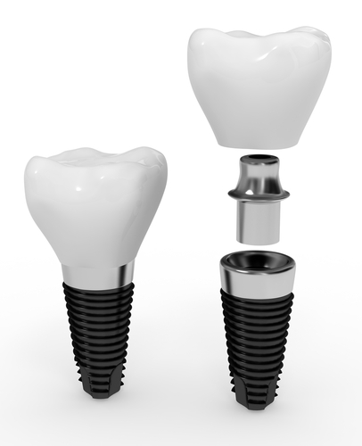
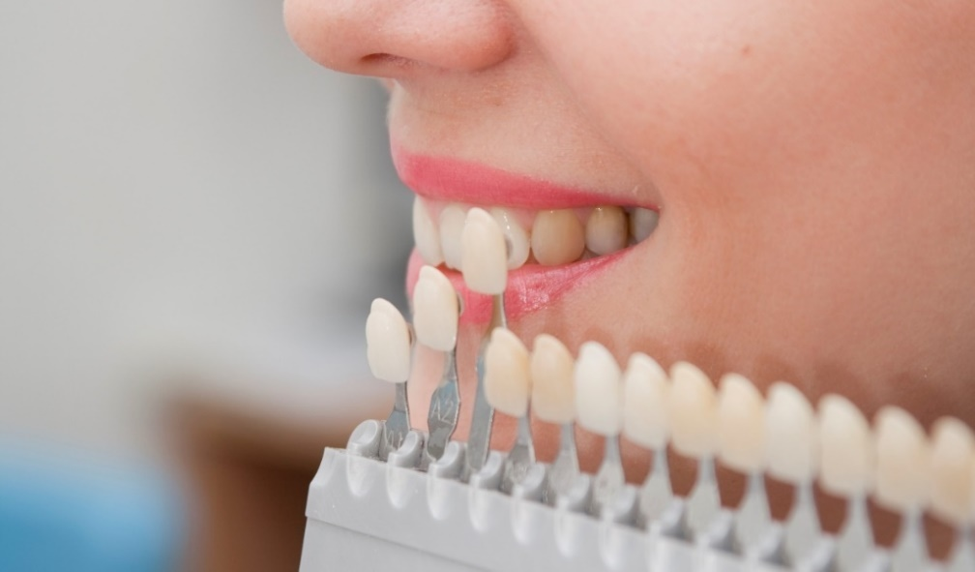
1. Application
More then 1M tooth replacements annually
(Deutsche Gesellschaft für Implantologie im Zahn-, Mund- und Kieferbereich e. V.
(DGI), 2018)
Zirconia the most popular material
Translucent ceramic crowns
Crown, abutment and implant
(ecoDenta)
Color determination procedure

Slide 3
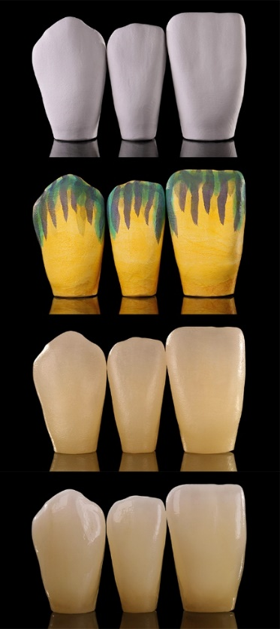
2. State of the Art
Making of dental implants:
Milling
Brushing
Furnacing
Polishing
(Zirkonzahn, 2018)
A lab card (Sharpling, 2015)
Notes:
Skala renkler

Slide 4
2. State of the Art
Making of dental implants:
Milling
Brushing
Furnacing
Polishing
(Zirkonzahn, 2018)
A lab card (Sharpling, 2015)
Notes:
Skala renkler

Slide 5
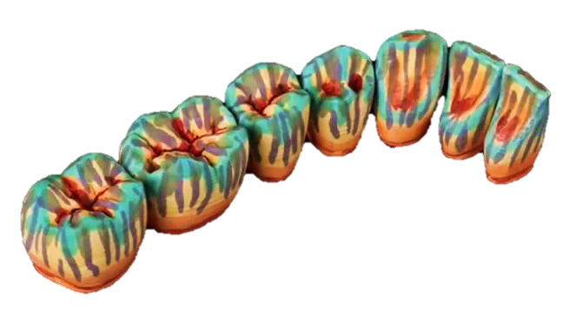
3. Drawbacks of the State of the Art
Time consuming : ~ 5 Minutes per tooth (IDS CAD, 2015)
Experienced dental technician
Sequential shading precision concerns
(Zirkonzahn, 2018)
Notes:
Seq- to be taken whether natural or unprofessional

Slide 6
4. Assignment
Development of a process for the generation of dental color shades with a printer
Determination of the parameters of the printing system
Verification with the existing color standards

Slide 7
5. Expected Advantages
Shorter lead time
High reproducibility
High resolution & low segregation
Less high skilled workforce

Slide 8
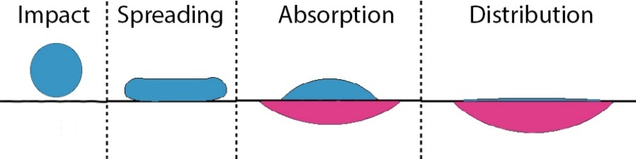
6. Concept (Structure)
Mixing the 4 main inks with the brightener
Depositing microdrops on the Zirconia surface
Developing models for absorption of the ink
Behaviour of drops in porous material (based on Lee et al.,2016)
Notes:
3stages Why brightener –mixing or sequential deployment too slow not enough to escape, too fast splash

Slide 9
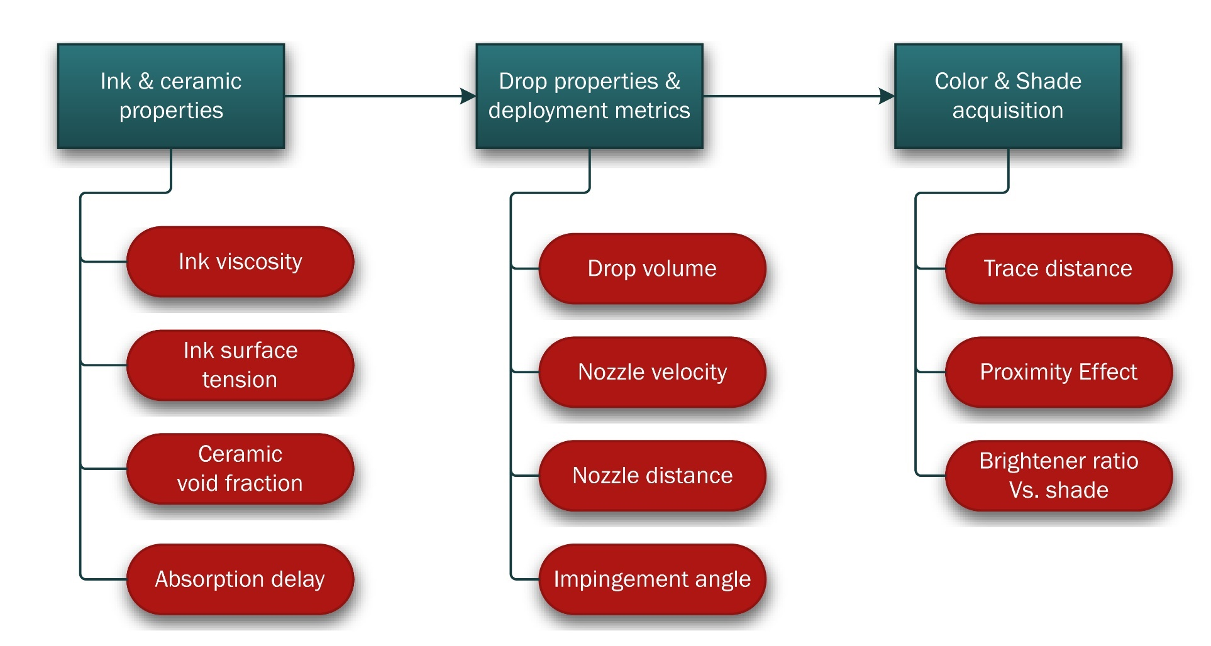
7. Concept (Process Definition)
Drop impingement analysis
Diffusiveness parameters
Resolution optimization
Multicolor shade arrangement

Slide 10
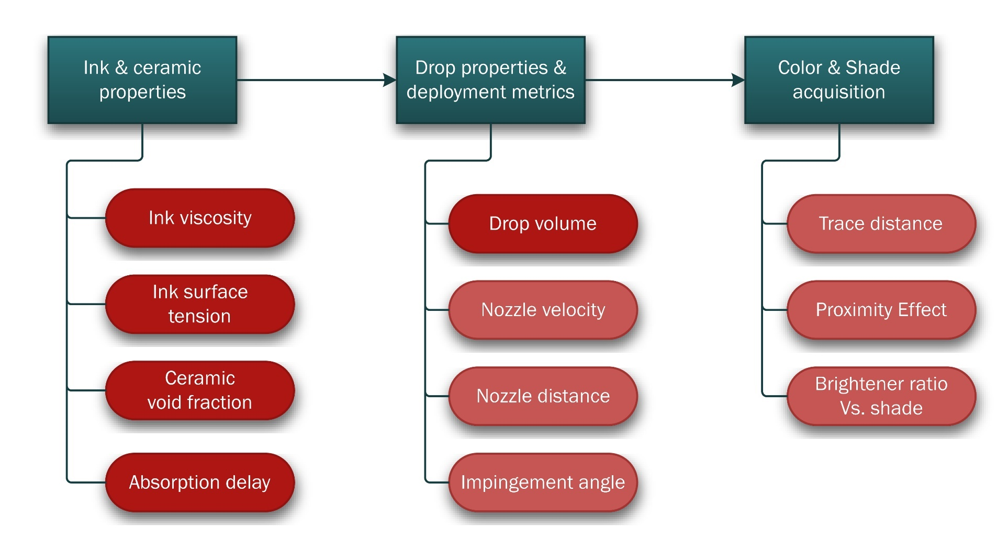
7. Concept (Process Definition)
Drop impingement analysis
Diffusiveness parameters
Resolution optimization
Multicolor shade arrangement

Slide 11
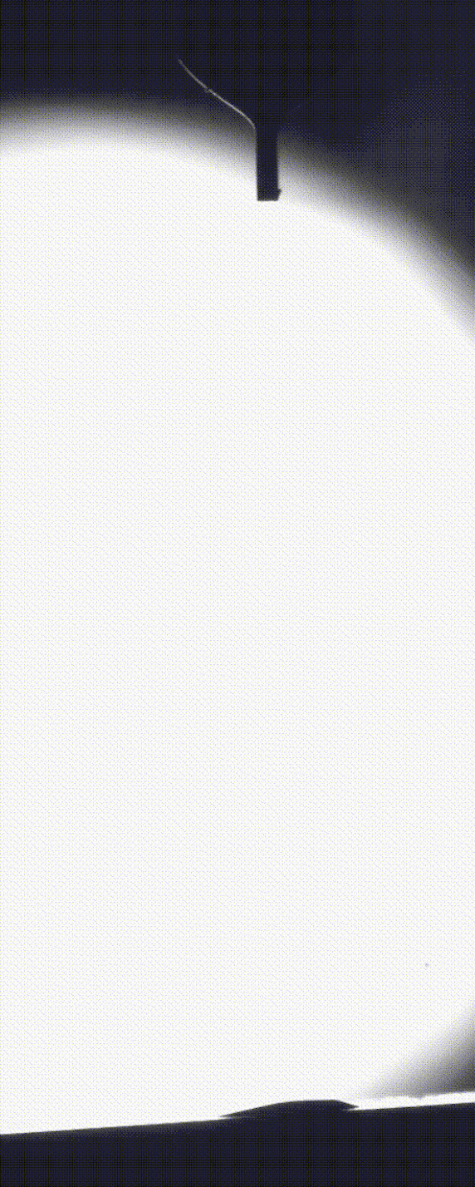
8. Claim
First automated printing approach in
dental coloring
First external color acquisition
using main ink colors with a diluter
Deploying 100 nL Drops on the Zirconia Surface

Slide 12
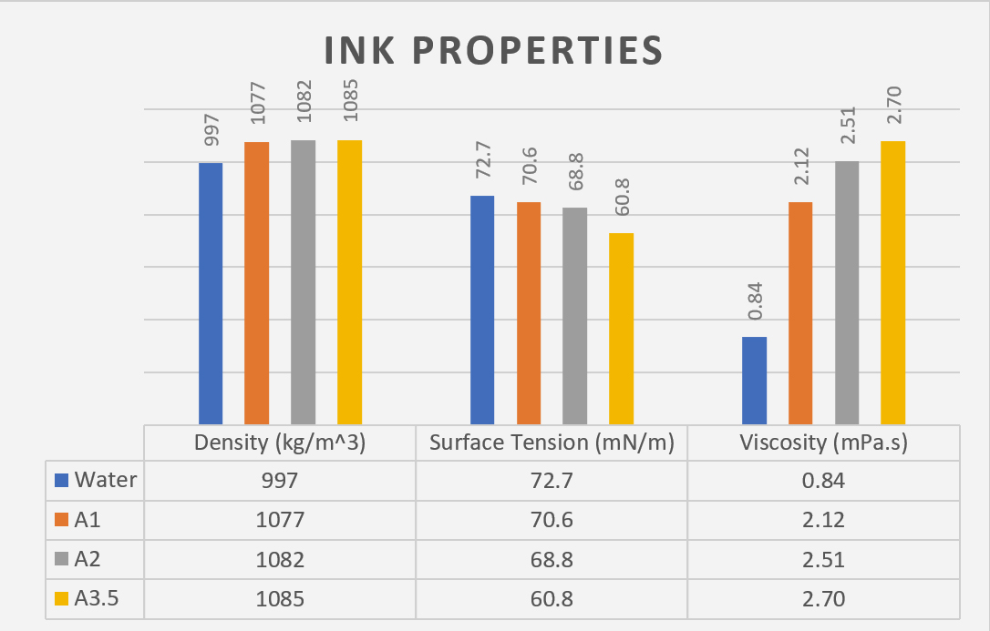
9. Experiment 1 (Material Properties)
Density, surface tension, and viscosity measurements with
Haake RS100 Viskometer
Lauda TD1 Tensiometer
Porosity measurement with the gravimetric method
43% Void fraction
Notes:
Experiment zum Nachweis der Eigenschaft …

Slide 13
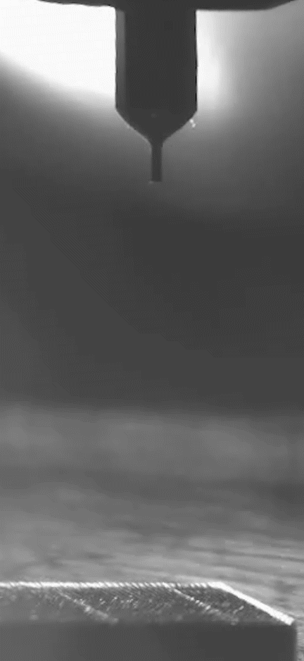
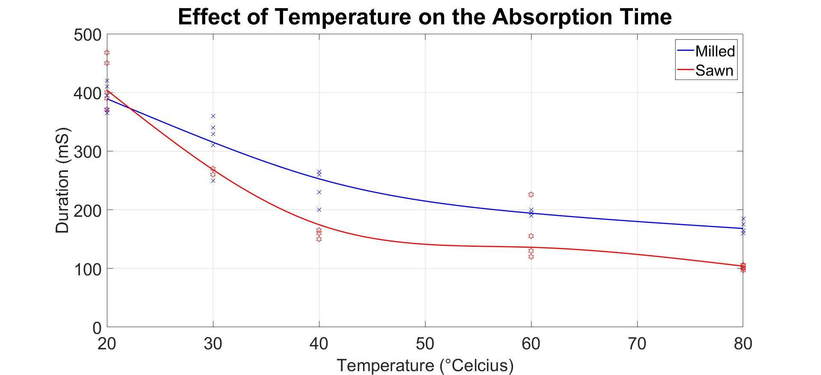
10. Experiment 2 (Absorption Time)
Absorption duration of a single 100 nL drop at Temperatures ranging from 20 ºC to 80 ºC
Absorption of 100 nL Drops on the Zirconia Surface
Notes:
Gerät / Messaufbau / Lösung

Slide 14
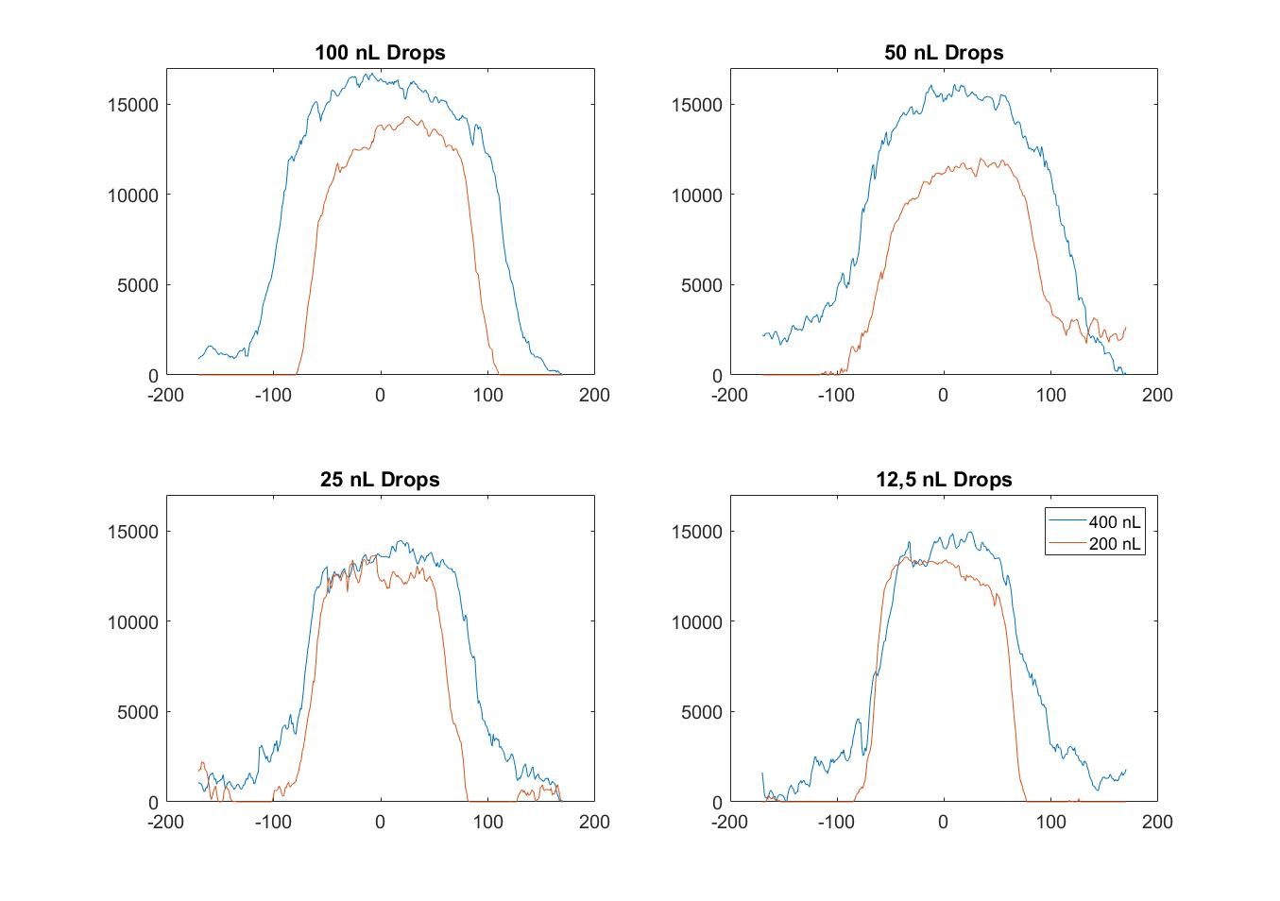
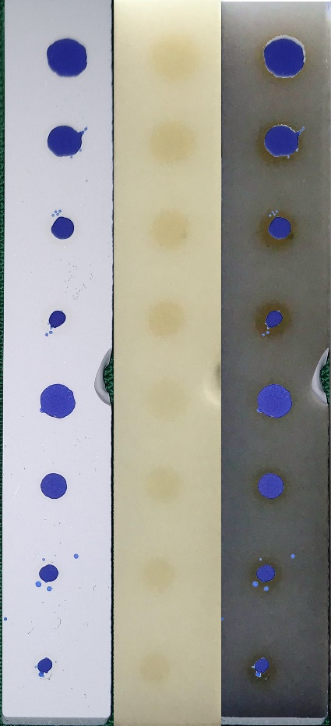
11. Experiment 3 (Drop Size)

Slide 15
12. Results
Mit welcher Formel wird aus den oben genannten Messwerten das Ergebnis abgleitet, dass die Innovation vorteilhaft, vergleichbar oder nachteilhaft gegenüber dem Stand der Technik ist.
JEDER muss aus den Messwerten die Ergebnisse ableiten können.
Bitte denken Sie daran, f-Test und Signifikanz anzugeben.

Slide 16
13. Summary
Bitte geben Sie IN EINEM EINZIGEN SATZ an, mit welcher Restfehlerwahrscheinlichkeit Ihre Messung tatsächlich empirisch belegt, dass Ihre Lösung vorteilhaft, vergleichbar oder nachteilhaft gegenüber dem Stand der Technik ist.
Nennen Sie Gründe und Vermutungen für unerwartete Ergebnisse.

Slide 17
Vielen Dank!
Referenzen:
Gas sensors based on MEMS structures made of ceramic ZrO2/Y2O3 material
B…
Czabke, A.; Marsch, S.; Lueth, T.C. (2011): Accelerometer Based Real-Time Activity Analysis on a Microcontroller. IEEE Conference on Pervasive Health 2011, Dublin, 23-26 May 2011, pp. 1-7.
…
…
…
www.mimed.de
Notes:
Bitte Referenzen alphabetisch ordnen.

